Slide 1


«Подбери знак»
Цель. Закреплять знания детей о правилах дорожного движения. Учить детей различать дорожные знаки, знать их назначение. Развить наглядно-образное мышление.
Задание. К картинке с определённой дорожной ситуацией подбирать нужный дорожный знак. Повторить правила поведения на улице. Правила дорожного движения.

Slide 2
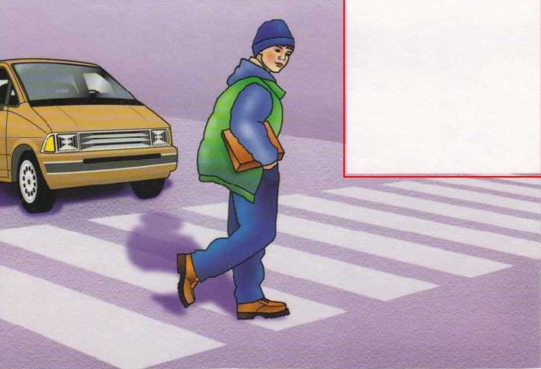




Slide 3
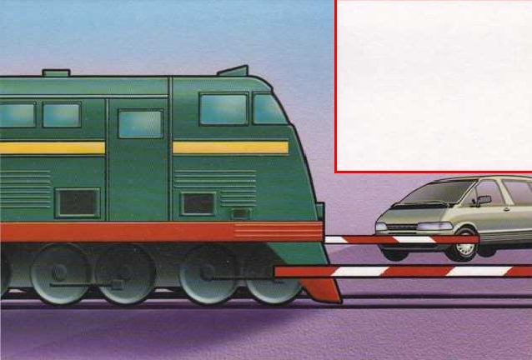

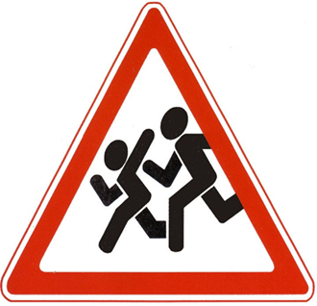


Slide 4
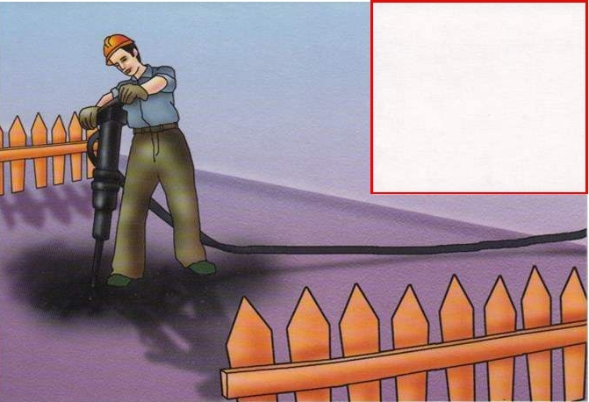




Slide 5
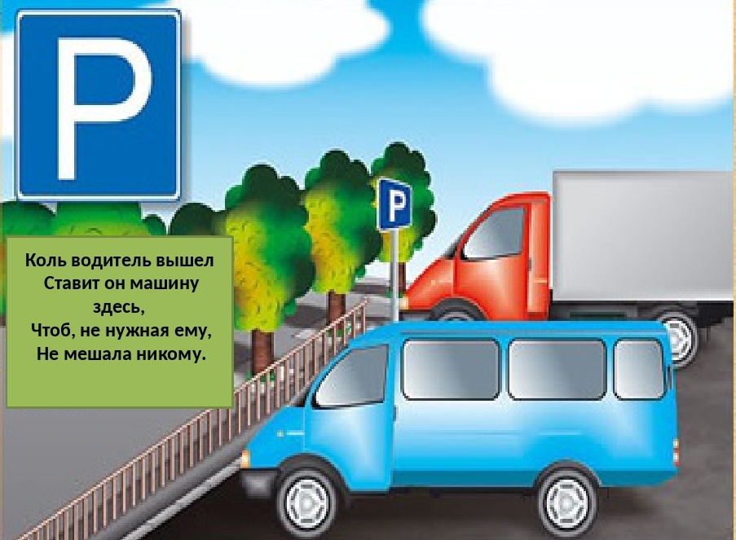




Slide 6
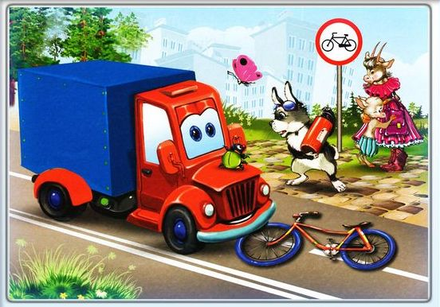



Slide 7
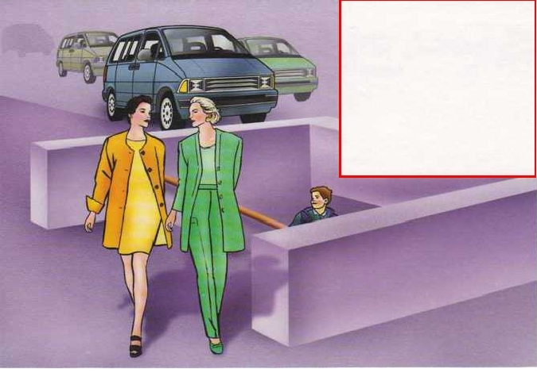




Slide 8
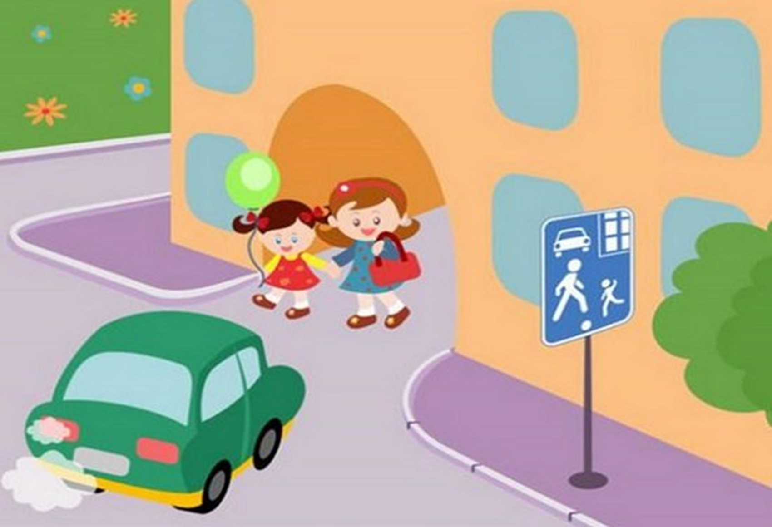




Slide 9
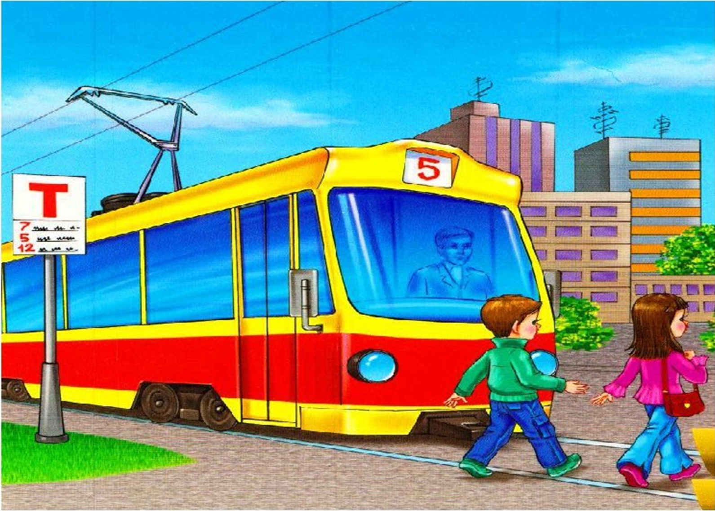




Slide 10





Slide 11


